Slide 2
СОЦИАЛЬНАЯ АКТУАЛЬНОСТЬ ПРОЕКТА
Качественное дошкольное образование
Дополнительные квоты для малообеспеченных семей
Создание рабочих мест в сфере дошкольного образования
Трудоустройство людей с ограниченными физическими возможностями

Slide 3
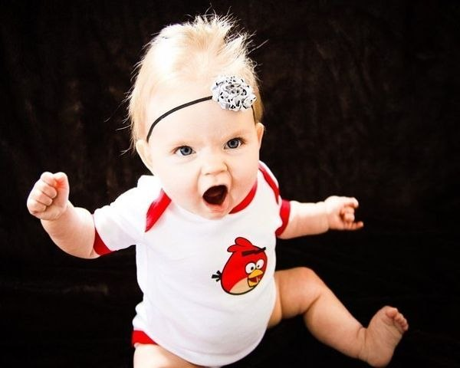
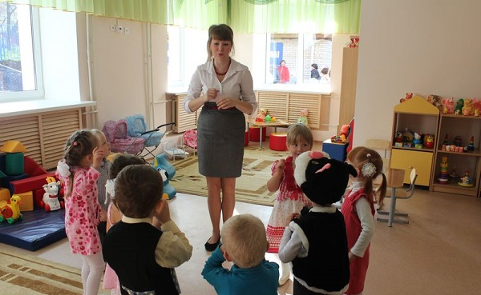
Бизнес-идея
Создание сети Детских развивающих центров шаговой доступности с группами временной передержки детей.

Slide 4
Ключевые клиенты
Женщины
от 25 до 60 лет
с детьми от 2 мес.
до 7 лет

Slide 5
Ключевой продукт
Развивающие занятия для детей от 6-ти месяцев до 7 лет.
Дополнительные занятия
от 2-х месяцев до 7 лет:
арт-студия, рисование, театральная студия
школа юных леди и джен-тльменов, клуб путешест-венников
мини шеф повар
бэби-йога, смарт-йога, танцевальная студия

Slide 6
КОНТАКТЫ
Индивидуальный предприниматель
Гарнага Евгения Васильевна
т. 8-903-929-99-92
e-mail: 9039299992@mail.ru

Slide 7
БЛАГОДАРИМ ПАО «Норильский Никель» за финансирование проекта в рамках благотворительной программы «Мир Новых Возможностей»!

